Slide 1

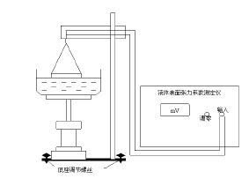
表面张力系数的测量

Slide 2
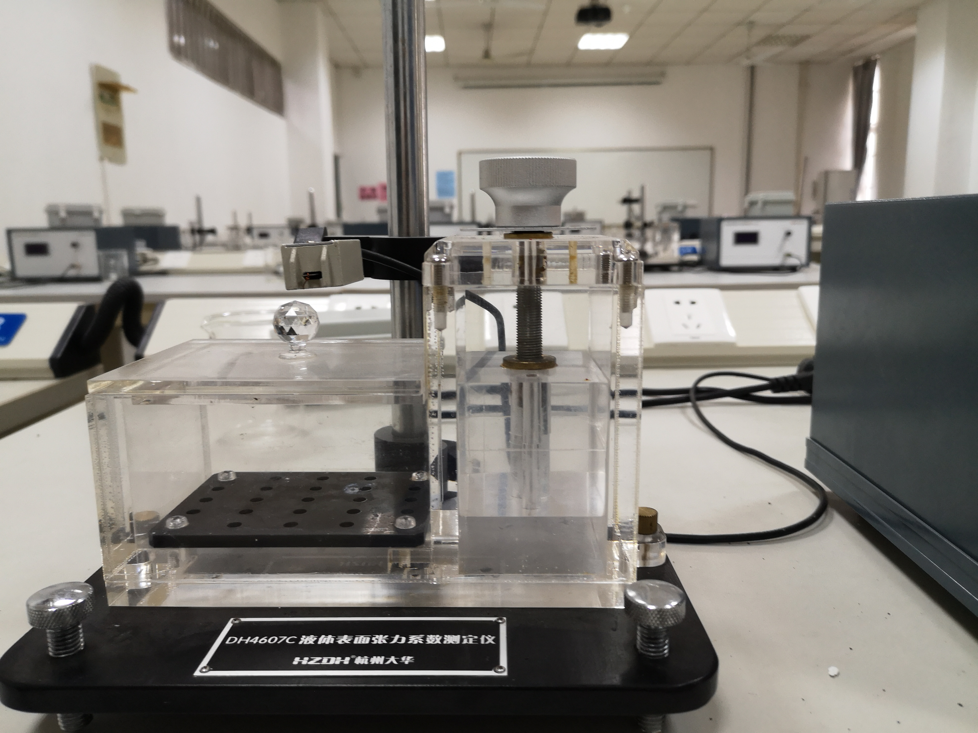
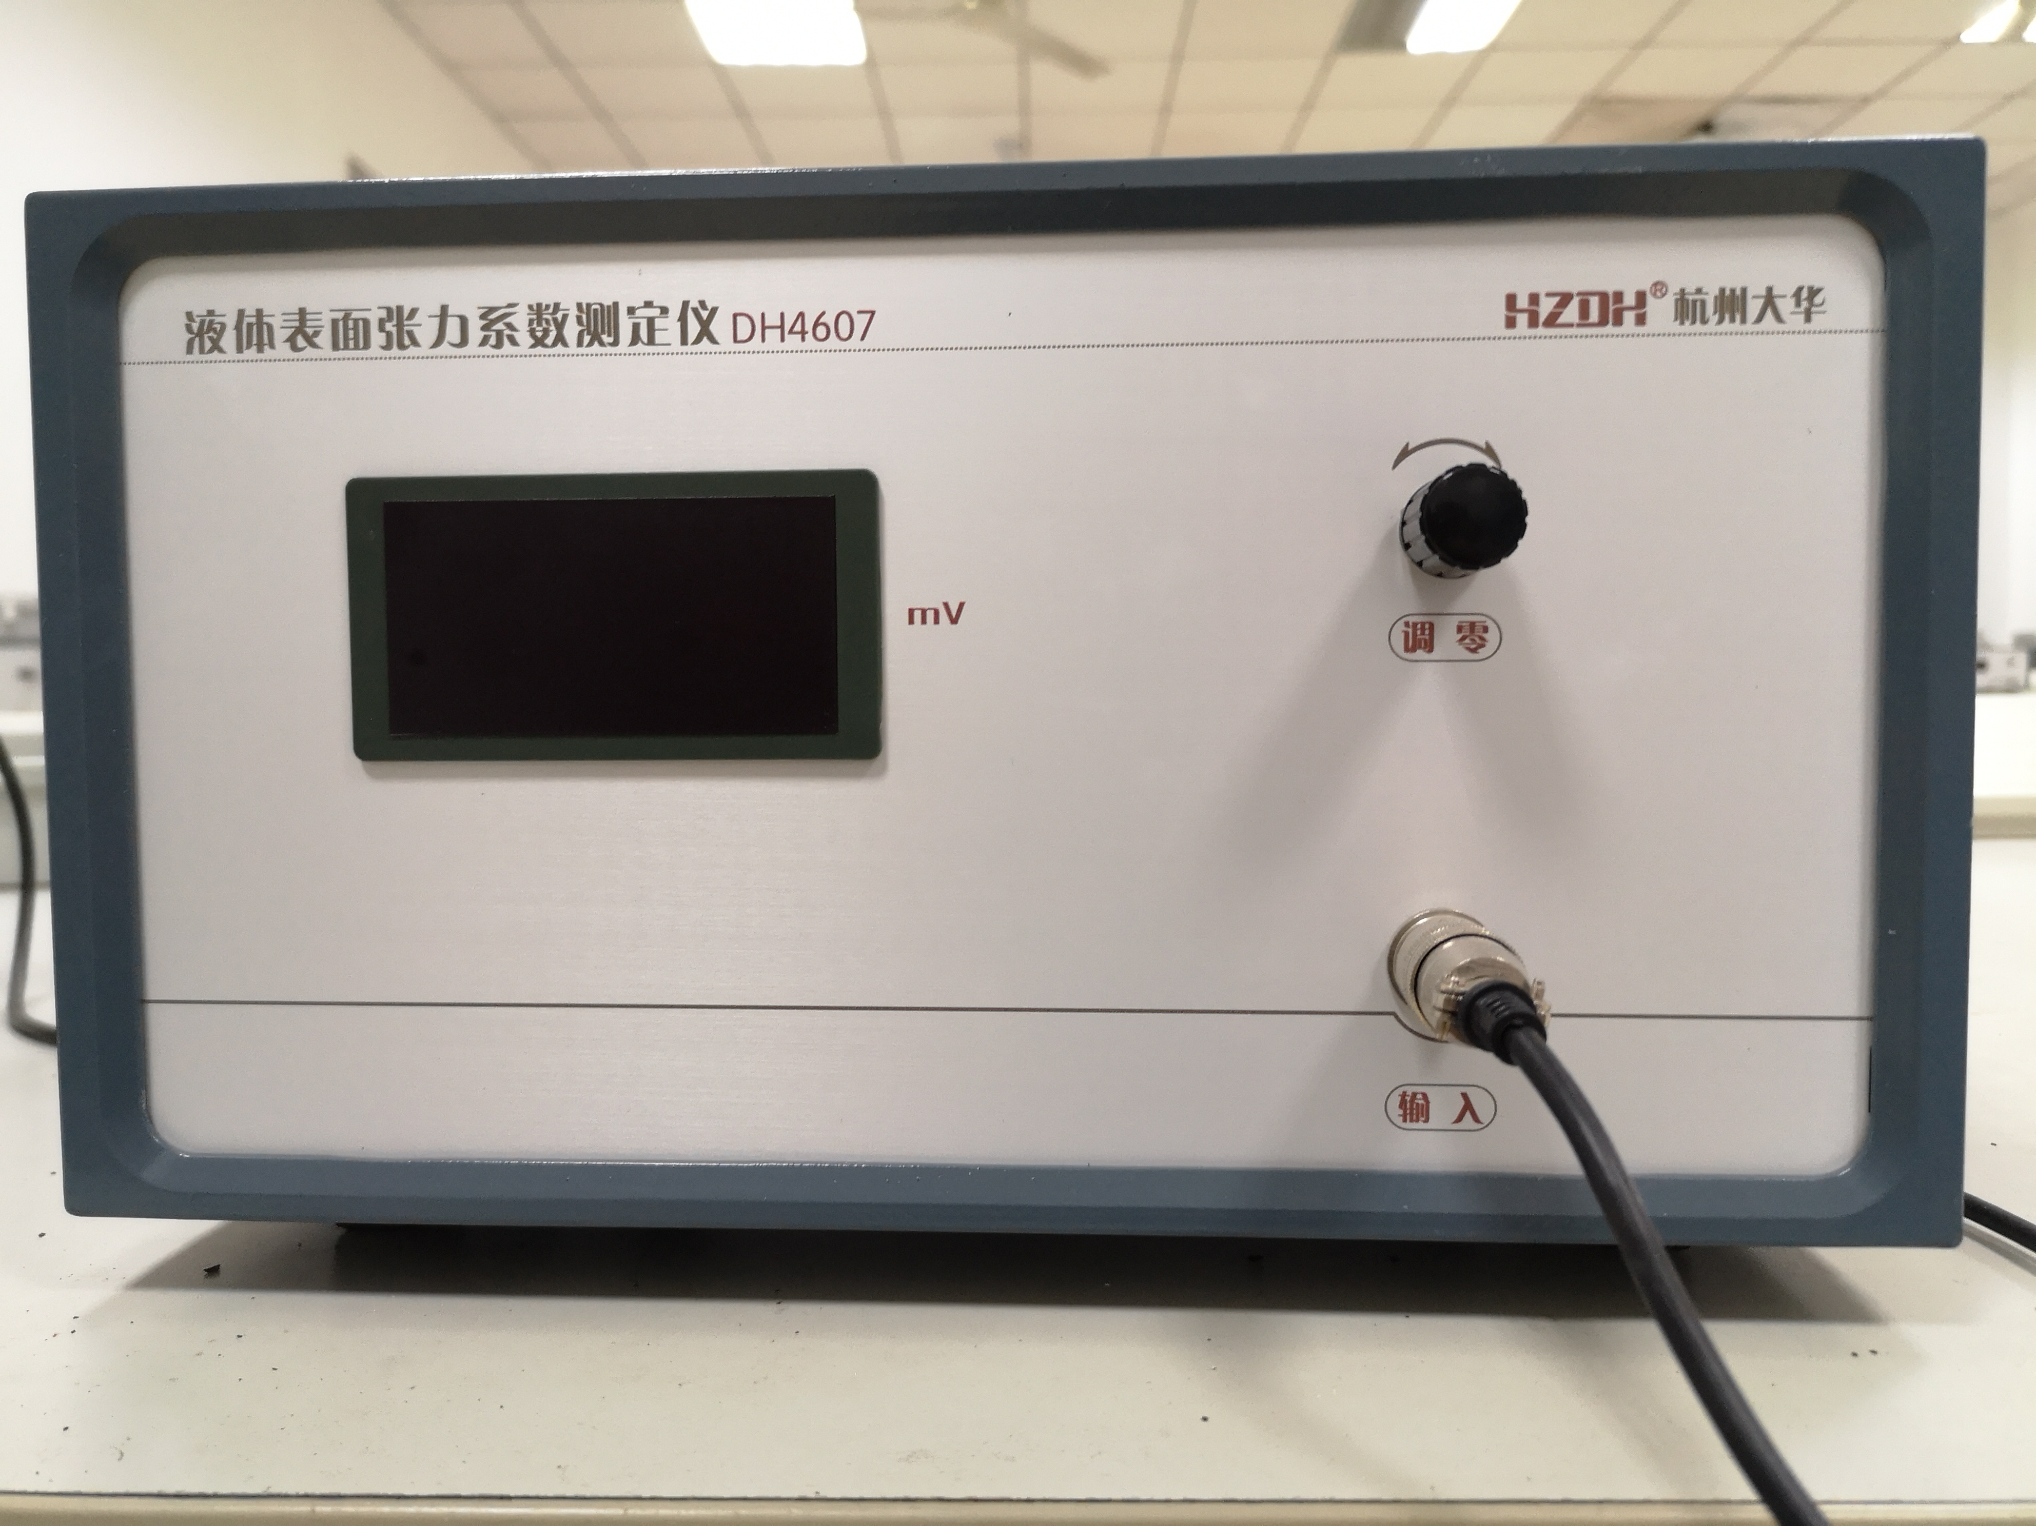
一、实验目的
1.用拉脱法测量室温下水的表面张力系数；
2.学习力敏传感器的定标方法.
二、实验仪器
液体表面张力系数测定仪.

Slide 3
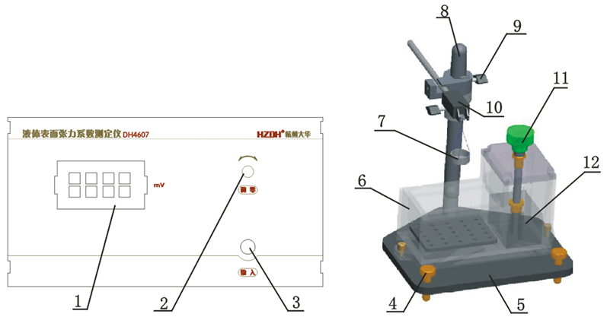
1.数字电压表 2.调零 3.力敏传感器接口 4.水平调节螺钉 5.底板
6.液槽 7.吊环 8.立杆 9.固定螺丝 10.硅压阻力敏传感器
11.液面高度调节螺丝 12.活塞

Slide 4
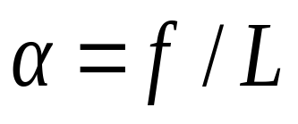

三、实验原理
1.表面张力与表面张力系数：
液体表面层分子有从液面挤入液内的趋势,从而使液体有尽量缩小其表面的趋势,我们把沿着液体表面使液面收缩的力称为表面张力.
作用于液面单位长度上的表面张力,称为液体的表面张力系数.即：
表面张力系数 (单位：N·m⁻¹),与液体、浓度、温度和杂质成分有关.

Slide 5
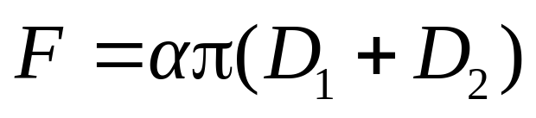
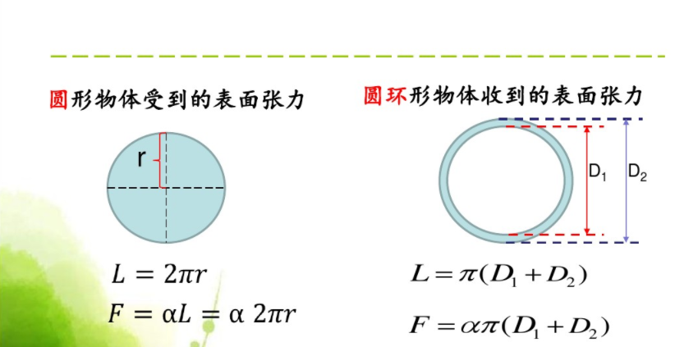
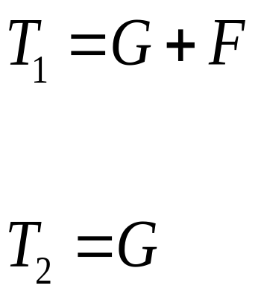
2.拉脱法测表面张力系数：
①若金属片为环状吊片,圆环内外径分别为D₁和D₂,竖直浸入水中,然后慢慢提起一张水膜,表面张力为
拉断前(瞬间)
拉断后
水膜脱离水面,所需拉力差近似等于表面张力F.
问题：如何读取瞬时力？

Slide 6

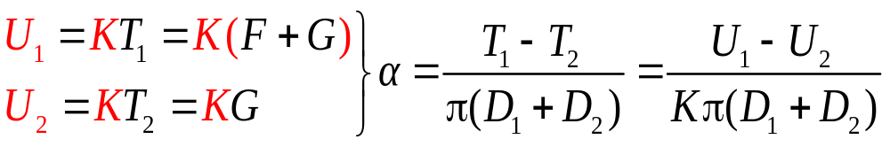
②硅压阻式力敏传感器转换显示微小变化的作用力
硅压阻式力敏传感器由弹性梁和贴在梁上的传感器芯片组成,其中芯片由四个硅扩散电阻集成一个非平衡电桥.
当外界压力作用于金属梁时,电桥在压力作用下失去平衡,有电压信号输出,输出电压大小与所加外力成正此.
其中：K为硅压阻式力敏传感器的灵敏度.

Slide 7
四、实验内容及步骤
1.力敏传感器的定标.
每个力敏传感器的灵敏度都有所不同.实验前,应先将其定标,标步骤如下：
(1)打开仪器的电源开关,将仪器预热.
(2)传感器梁端头小钩挂上砝码盘,调节测定仪面板上的调零旋钮,使数字电压表显示为零.
(3)在砝码盘上分别如0.5g、1.0g、1.5g、2.0g、2.5g、3.0g等质量的砝码,记录相应这些砝码力F作用下,数字电压表的读数U值.
(4)用最小二乘法作直线拟合,求出传感器灵敏度K.

Slide 8
2.临界法测定液体的表面张力系数.
(1)将金属环状吊片挂在传感器的小钩上,调节液面高度,将液体升至靠近环片的下沿,观察环状吊片下沿与待测液面是否平行；如果不平行,将金属环状片取下后,调节吊片上的细丝,使吊片与待测液面平行.
(2)调节液面高度调节螺丝,使其渐渐上升,将环片的下沿部分全部浸没于待测液体；
然后反向调节液面高度调节螺丝,使液面逐渐下降,此时金属环片和液面间形成一环形液膜；
继续下降液面,记录环形液膜即将拉断前瞬间数字电压表读数U₁和液膜拉断后瞬间数字电压表读数U₂.
△U＝U₁-U₂
(3)求出液体表面张力系数,并与标准值进行比较.

Slide 9
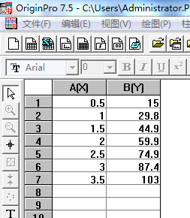
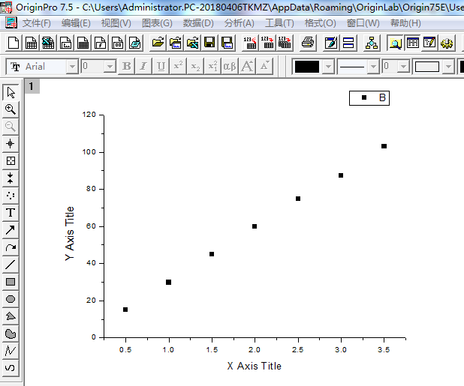
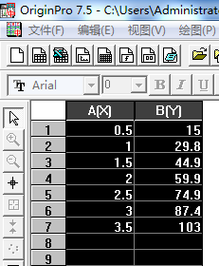
五、实验数据记录及处理
1.传感器灵敏度的测量
砝码／g | 0.500 | 1.000 | 1.500 | 2.000 | 2.500 | 3.000 | 3.500
电压／mV
step1
step3
step2

Slide 10
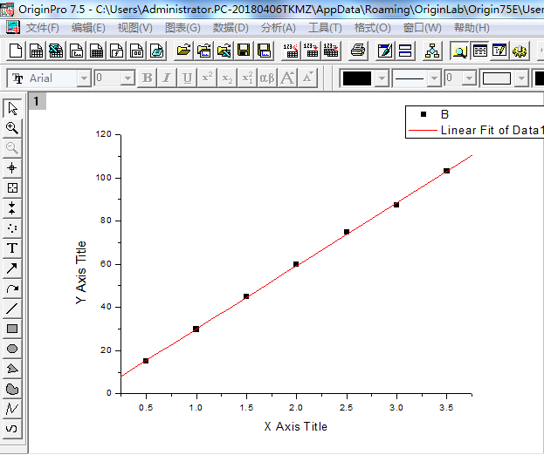
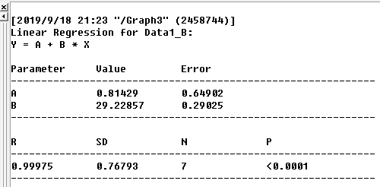
经最小二乘法拟合得K= mV/N,
拟合的线性相关系数r=
step4

Slide 11

2.水的表面张力系数的测量
金属环外径D1= 3.496 cm,内径D2= 3.310 cm,水温t= ℃.
编号 | U1/mV | U2/mV | △U/mV | F/N | /N.m⁻¹
1
2
3
5
6
7
8
9
10
附：水的表面张力系数的标准值：
水温t/℃ | 10 | 15 | 20 | 25 | 30
/N.m⁻¹ | 0.07422 | 0.07322 | 0.07275 | 0.07197 | 0.07118

Slide 12
六、实验注意事项
①在旋转液面高度调节螺丝时,尽量使液体的波动要小.实验室内不可有风,以免吊环摆动致零点波动,使所测系数不正确.
②使用时力敏传感器用力不宜大于0.098N;过大的拉力传感器容易损坏.
③若液体为纯净水,在使用过程中防止灰尘和油污及其它杂质污染,特别注意手指不要接触被测液体.
④金属圆环和容器中的水必须保持洁净,不要用手触摸金属圆环,也不要用手触及水面.
⑤若整机已预热15分钟以上,可对力敏传感器定标.在加砝码前应首先对仪器调零,安放砝码时动作尽量轻,并在传感器晃动停止之后,方可读数.

Slide 13

感谢聆听，记得好评哦！

